Slide 1
Đến
(Come, now is the time to worship)
Lời: MS David Dong

Slide 2
Đến, cùng nhau đến tôn thờ Chúa Cha. Đến, nguyện xin hiến dâng trọn trái tim này.
Đến, vì con thích tôn thờ Chúa Cha
Đến, cùng nhau đến trước ngôi Đấng nhân lành….mau!

Slide 3
Mai đây khắp thế giới tin nhận Chúa, Đức Chúa Trời.
Mai đây khắp thế giới quy phục Cha.Bao ơn yêu thương ngập tràn cho những ai tin, vui đón Giê-xu hôm nay.

Slide 4
Đến, cùng nhau đến tôn thờ Chúa Cha. Đến, nguyện xin hiến dâng trọn trái tim này.
Đến, vì con thích tôn thờ Chúa Cha
Đến, cùng nhau đến trước ngôi Đấng nhân lành….mau!

Slide 5
Mai đây khắp thế giới tin nhận Chúa, Đức Chúa Trời.
Mai đây khắp thế giới quy phục Cha.Bao ơn yêu thương ngập tràn cho những ai tin, vui đón Giê-xu hôm nay.

Slide 6
Đến, cùng nhau đến tôn thờ Chúa Cha. Đến, nguyện xin hiến dâng trọn trái tim này.
Đến, vì con thích tôn thờ Chúa Cha
Đến, cùng nhau đến trước ngôi Đấng nhân lành….mau!

Slide 7
Mau, mau đến đây.
Mau, mau đến đây…
***

Slide 8
Xin Phấn Hưng Trước Khi Chúa Đến
Sáng tác: MS David Dong

Slide 9
Hãy khát khao cầu xin ngày đêm . Thần Chúa phấn hưng đất này. Hãy ước ao cầu xin Giê-xu đem đến phấn hưng cho lòng này.

Slide 10
Xin Chúa phấn hưng trước khi tái lâm.
Xin Chúa phấn hưng trước khi tái lâm

Slide 11
Ước mơ con sẽ thấy cơn phấn hưng tại quê hương con. Kìa nhìn xem biết bao người giơ tay chúc tụng Đức Thánh Linh.

Slide 12
Chorus:
Cùng nhau hứa nguyện trung tín với Giê-xu trọn đời.
Lòng ao ước cơn phấn hưng trước ngày Giê-xu đến.
(2x)

Slide 13
Hãy khát khao cầu xin ngày đêm. Thần Chúa phấn hưng đất này. Hãy ước ao cầu xin Giê-xu đem đến phấn hưng cho lòng này.

Slide 14
Xin Chúa phấn hưng trước khi tái lâm.
(2x)

Slide 15
Ước mơ con sẽ thấy cơn phấn hưng tại quê hương con
Kìa nhìn xem biết bao người giơ tay chúc tụng Đức Thánh Linh

Slide 16
Chorus:
Cùng nhau hứa nguyện trung tín với Giê-xu trọn đời.
Lòng ao ước cơn phấn hưng trước ngày Giê-xu đến.
(2x)

Slide 17
Hãy khát khao cầu xin ngày đêm
Thần Chúa phấn hưng đất này.
Hãy ước ao cầu xin Giê-xu đem đến phấn hưng cho lòng này.

Slide 18
Xin Chúa phấn hưng trước khi tái lâm.
(2x)
***

Slide 19
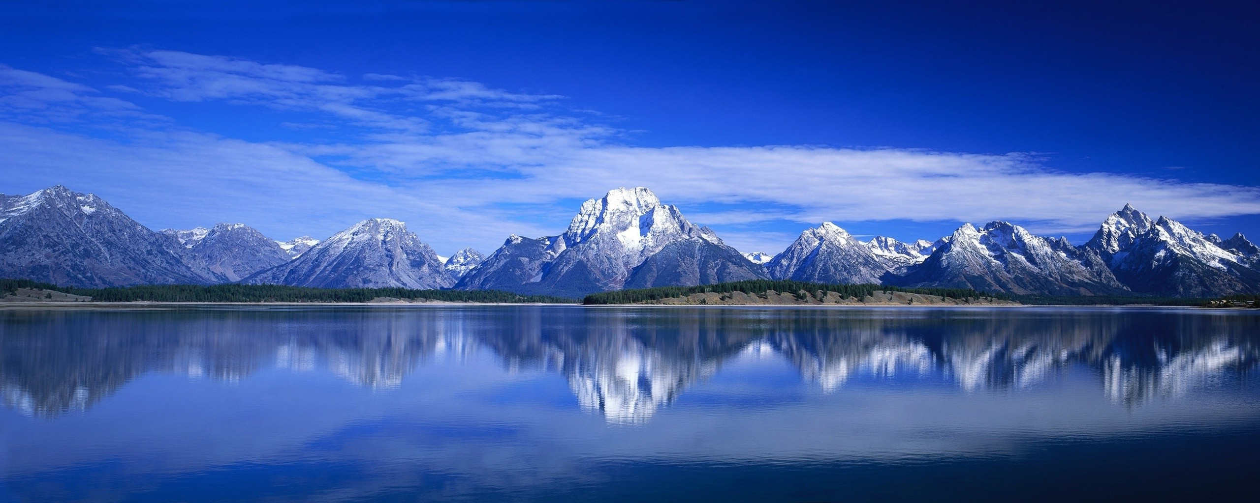
TIẾN BƯỚC VỚI CHÚA

Slide 20
1. Hằng ngày tôi tiến bước với Chúa, mỗi lối đi trong đời. Hằng ngày tôi tiến bước với Chúa, với tiếng ca rộn vang.

Slide 21
Dầu bầu trời mây ám với bóng tối, suốt lối đi trần gian. Tôi đã quyết tiến bước với Chúa, biết Chúa không thay dời.

Slide 22
Jêsus là bạn thân, sống mãi mãi với tôi. Tôi không còn lo âu, khi tôi bước theo Ngài.

Slide 23
Dầu bầu trời mây ám với bóng tối, suốt lối đi trần gian. Tôi đã quyết tiến bước với Chúa, Biết Chúa không thay dời.

Slide 24
(2). Hằng ngày tôi tiến bước với Chúa, dẫu lối đi khổ nạn. Hằng ngày tôi tiến bước với Chúa, cứ vững tin Ngài luôn.

Slide 25
Dầu đường đời gai vướng mắc chắn lối, dẫu bước đi buồn đau. Tôi đã quyết tiến bước với Chúa, Chúa dẫn đưa trọn đời.

Slide 26
Tôi không còn sợ chi, Chúa dẫn lối bước tôi, Qua bao đường gian nguy, Tâm tôi vẫn an bình.

Slide 27
Dầu đường đời gai vướng mắc chắn lối, Dẫu bước đi buồn đau. Tôi đã quyết tiến bước với Chúa, Chúa dẫn đưa trọn đời.

Slide 28
Tôi không còn sợ chi, Chúa dẫn lối bước tôi, Qua bao đường gian nguy, Tâm tôi vẫn an bình.

Slide 29
Dầu đường đời gai vướng mắc chắn lối, Dẫu bước đi buồn đau. Tôi đã quyết tiến bước với Chúa, Chúa dẫn đưa trọn đời.
***

Slide 30

BƯỚC VỚI CHÚA YÊU THƯƠNG
John W Peterson
Lời Việt: Vĩnh Phúc

Slide 31
1. Bước với Chúa yêu thương tôi đi muôn phương không vương lo buồn. Đường gập ghềnh nhưng chan hòa ánh chiều dương.

Slide 32
Bước với Chúa yêu thương, tôi không cô đơn vui tươi trên đường. Lòng nhẹ nhàng quăng xa mọi gánh sầu vương .

Slide 33
Đk : Được đi với Cha khi mộng trần gian khuất xa. Bước cùng với Cha trong tình thắm thiết bao la.

Slide 34
Được đi với Cha cho dù thời gian lướt qua . Tôi luôn vui thỏa sống trong yêu mến chan hòa.

Slide 35
2. Bước với Chúa yêu thương khi sương đêm buông mênh mông trên đường. Đời nhạt nhòa bên kia màn khói mây vương.

Slide 36
Núp bóng Chúa yêu thương trong khi muôn phương phong ba điên cuồng. Đời mờ dần sau muôn đợt sóng trùng dương .

Slide 37
Đk : Được đi với Cha khi mộng trần gian khuất xa. Bước cùng với Cha trong tình thắm thiết bao la.

Slide 38
Được đi với Cha cho dù thời gian lướt qua . Tôi luôn vui thỏa sống trong yêu mến chan hòa.

Slide 39
3. Bước với Chúa yêu thương tay trong tay luôn gian lao không sờn. Vượt dặm trường men theo đường tới thiên cung.

Slide 40
Bước với Chúa yêu thương tôi nghe lâng lâng vui trong tâm hồn. Ngày lại ngày thêm sâu nhiệm Chúa nhiều hơn.

Slide 41
Đk : Được đi với Cha khi mộng trần gian khuất xa. Bước cùng với Cha trong tình thắm thiết bao la.

Slide 42
Được đi với Cha cho dù thời gian lướt qua . Tôi luôn vui thỏa sống trong yêu mến chan hòa.

Slide 43
Đk : Được đi với Cha khi mộng trần gian khuất xa. Bước cùng với Cha trong tình thắm thiết bao la.

Slide 44
Được đi với Cha cho dù thời gian lướt qua . Tôi luôn vui thỏa sống trong yêu mến chan hòa.
***

Slide 45
Quyền năng cứu rỗi.
(Mighty to save)
Reuben Morgan
Lời Việt: MS David Dong

Slide 46
[1]Nhân gian luôn khát khao ân tình. Tình yêu thương Chúa không phai tàn. Hỡi Chúa hãy xót thương con

Slide 47
Xin Cha luôn thứ tha muôn tội . Lòng khoan nhân Chúa ôi cao vời .Thế giới được dựa nương…

Slide 48
Chorus:
Cứu Chúa, Ngài làm đồi núi đổi dời. Chúa Đấng quyền năng cứu nhân loại. Quyền năng Chúa cứu thế nhân.

Slide 49
Muôn năm sau, Cha luôn luôn cứu vớt người. Đắc thắng sự chết đến muôn đời. Phục sinh vinh hiển Giê-xu…

Slide 50
[2] Ngài đem con đến nơi an bình. Mang đi hết bao chán chường. Làm mới con luôn hằng ngày.

Slide 51
Nguyện đi theo Chúa đến suốt đời. Con luôn tin quyết trong tâm hồn. Xin luôn vâng theo Chúa…

Slide 52
Chorus:
Cứu Chúa, Ngài làm đồi núi đổi dời. Chúa Đấng quyền năng cứu nhân loại. Quyền năng Chúa cứu thế nhân.

Slide 53
Muôn năm sau, Cha luôn luôn cứu vớt người. Đắc thắng sự chết đến muôn đời. Phục sinh vinh hiển Giê-xu…

Slide 54
Bridge:
Hiển vinh Chúa khắp trên trần thế hôm nay. Nguyện ngợi ca tán dương Chúa Đấng sống lại rất hiển vinh.
vinh.

Slide 55
Giê-xu,
Hiển vinh Chúa khắp trên trần thế hôm nay. Nguyện ngợi ca tán dương Chúa Đấng sống lại rất hiển vinh.
vinh.

Slide 56
Hiển vinh Chúa khắp trên trần thế hôm nay. Nguyện ngợi ca tán dương Chúa Đấng sống lại rất hiển vinh.
vinh.

Slide 57
Giê-xu,
Hiển vinh Chúa khắp trên trần thế hôm nay. Nguyện ngợi ca tán dương Chúa Đấng sống lại rất hiển vinh.
vinh.

Slide 58
Chorus:
Cứu Chúa, Ngài làm đồi núi đổi dời. Chúa Đấng quyền năng cứu nhân loại. Quyền năng Chúa cứu thế nhân.

Slide 59
Muôn năm sau, Cha luôn luôn cứu vớt người. Đắc thắng sự chết đến muôn đời. Phục sinh vinh hiển Giê-xu…

Slide 60
Chorus:
Cứu Chúa, Ngài làm đồi núi đổi dời. Chúa Đấng quyền năng cứu nhân loại. Quyền năng Chúa cứu thế nhân.

Slide 61
Muôn năm sau, Cha luôn luôn cứu vớt người. Đắc thắng sự chết đến muôn đời. Phục sinh vinh hiển Giê-xu…
***

Slide 62

VÌ
CHÚA
TOÀN
NĂNG
Juanita Bynu
Lời: Lê Văn Dinh

Slide 63
Diệu vinh thay là Jesus . Ngài thật đáng ngợi. Cùng dâng lên đôi tay con tôn thờ Ngài là Vua quyền năng chí thánh.

Slide 64
Diệu vinh thay là Jesus . Ngài thật đáng ngợi. Cùng dâng lên đôi tay con tôn thờ Ngài là Vua quyền năng chí thánh.

Slide 65
Vì Chúa toàn năng Ngài làm những phép lạ lớn lao . Thật duy Chúa không ai sánh bằng. Thật duy Chúa không ai như Ngài.

Slide 66
Vì Chúa toàn năng Ngài làm những phép lạ lớn lao . Thật duy Chúa không ai sánh bằng. Thật duy Chúa không ai như Ngài . Vì Chúa toàn năng !

Slide 67
Diệu vinh thay là Jesus . Ngài thật đáng ngợi. Cùng dâng lên đôi tay con tôn thờ Ngài là Vua quyền năng chí thánh.

Slide 68
Diệu vinh thay là Jesus . Ngài thật đáng ngợi. Cùng dâng lên đôi tay con tôn thờ Ngài là Vua quyền năng chí thánh.

Slide 69
Vì Chúa toàn năng Ngài làm những phép lạ lớn lao . Thật duy Chúa không ai sánh bằng. Thật duy Chúa không ai như Ngài.

Slide 70
Vì Chúa toàn năng Ngài làm những phép lạ lớn lao . Thật duy Chúa không ai sánh bằng. Thật duy Chúa không ai như Ngài . Vì Chúa toàn năng !

Slide 71
You deserve the glory and the honor, I lift my hands in worship and I bless Your Holy name. (X2)

Slide 72
You are great, You do miracles.
So great, there is no one else like You, there is no one else like You.(X2)

Slide 73
Vì Chúa toàn năng Ngài làm những phép lạ lớn lao . Thật duy Chúa không ai sánh bằng. Thật duy Chúa không ai như Ngài.

Slide 74
Vì Chúa toàn năng Ngài làm những phép lạ lớn lao . Thật duy Chúa không ai sánh bằng. Thật duy Chúa không ai như Ngài . Vì Chúa toàn năng !
***

Slide 75
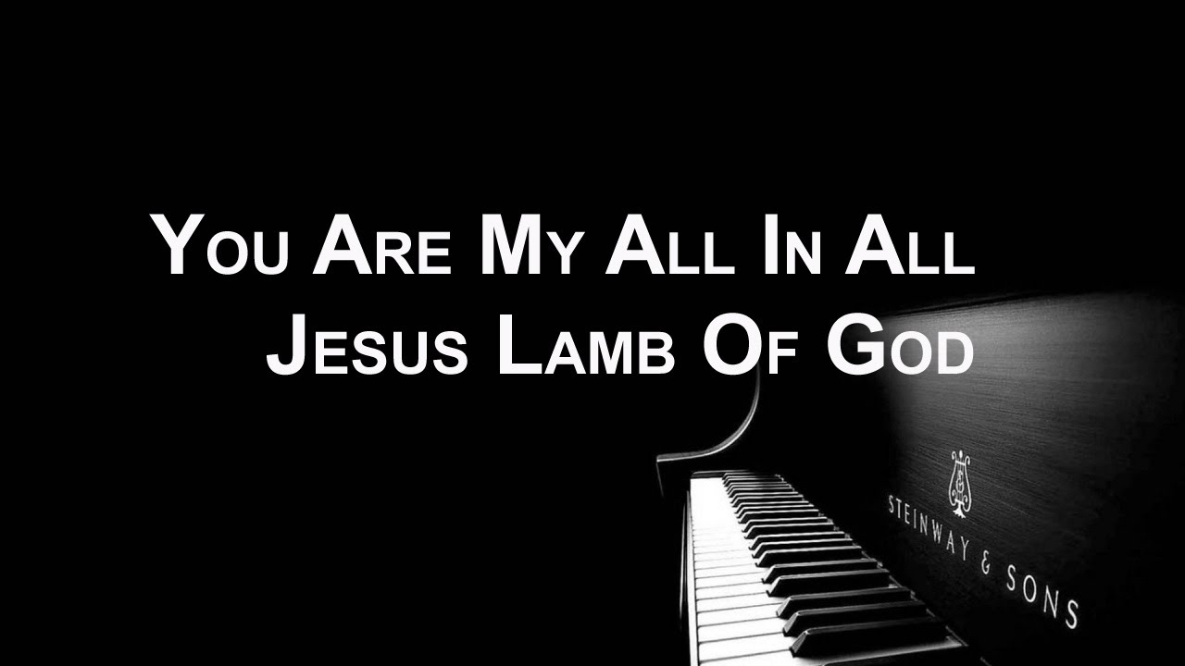
NGÀI LÀ MUÔN NHU CẦU CON

Slide 76
[1] Ngài là sức thiêng chúng con dựa nương. Ngài là báu vật mà con mong tìm. Ngài là muôn nhu cầu con.
You are my strength when I am weak You are the treasure that I seek You are my all in all.

Slide 77
Lòng con mến yêu Chúa hơn ngọc châu . Ngài tha hết mọi tội lỗi trong đời . Ngài là muôn nhu cầu con.
Seeking You as a precious jewel Lord to give up I'd be a fool You are my all in all.

Slide 78
Jesus, là Chúa con. Chúa có danh đẹp thay. Jesus, là Chúa con . Qúy báu thay danh Ngài.
Jesus Lamb of God worthy is your name
Jesus Lamb of God worthy is your name

Slide 79
(2) Ngài mang hết bao nhiêu ô nhục con. Ngài đã sống lại và sống muôn đời. Ngài là muôn nhu cầu con.
Taking my sin my cross my shame . Rising again I bless your name. You are my all in all

Slide 80
Hồi con vấp chân Chúa nâng vực con. Hồi tim héo tàn Ngài khiến tươi cười. Ngài là muôn nhu cầu con.
When I fall down you pick me up When I am dry You fill my cup You are my all in all.

Slide 81
Jesus, là Chúa con. Chúa có danh đẹp thay. Jesus, là Chúa con . Qúy báu thay danh Ngài.
Jesus Lamb of God worthy is your name
Jesus Lamb of God worthy is your name

Slide 82
[1] Ngài là sức thiêng chúng con dựa nương. Ngài là báu vật mà con mong tìm. Ngài là muôn nhu cầu con.
You are my strength when I am weak You are the treasure that I seek You are my all in all.

Slide 83
Lòng con mến yêu Chúa hơn ngọc châu . Ngài tha hết mọi tội lỗi trong đời . Ngài là muôn nhu cầu con.
Seeking You as a precious jewel Lord to give up I'd be a fool You are my all in all.

Slide 84
Jesus, là Chúa con. Chúa có danh đẹp thay. Jesus, là Chúa con . Qúy báu thay danh Ngài.
Jesus Lamb of God worthy is your name
Jesus Lamb of God worthy is your name

Slide 85
(2) Ngài mang hết bao nhiêu ô nhục con. Ngài đã sống lại và sống muôn đời. Ngài là muôn nhu cầu con.
Taking my sin my cross my shame . Rising again I bless your name. You are my all in all

Slide 86
Hồi con vấp chân Chúa nâng vực con. Hồi tim héo tàn Ngài khiến tươi cười. Ngài là muôn nhu cầu con.
When I fall down you pick me up When I am dry You fill my cup You are my all in all.

Slide 87
Jesus, là Chúa con. Chúa có danh đẹp thay. Jesus, là Chúa con . Qúy báu thay danh Ngài.
Jesus Lamb of God worthy is your name
Jesus Lamb of God worthy is your name

Slide 88
Jesus, là Chúa con. Chúa có danh đẹp thay. Jesus, là Chúa con . Qúy báu thay danh Ngài.
Jesus Lamb of God worthy is your name
Jesus Lamb of God worthy is your name

